Slide 1
Выставка рисунков « Моя дружная семья»
Воспитатель ДОУ №2
Овчинникова Н.В.

Slide 2
Цель выставки
Привлечь родителей к участию в
жизни ДОУ.
Предполагаемый результат
Родители принимают активное участие
в выставке. Проявляют такие качества как отзывчивость, заинтересованность

Slide 3
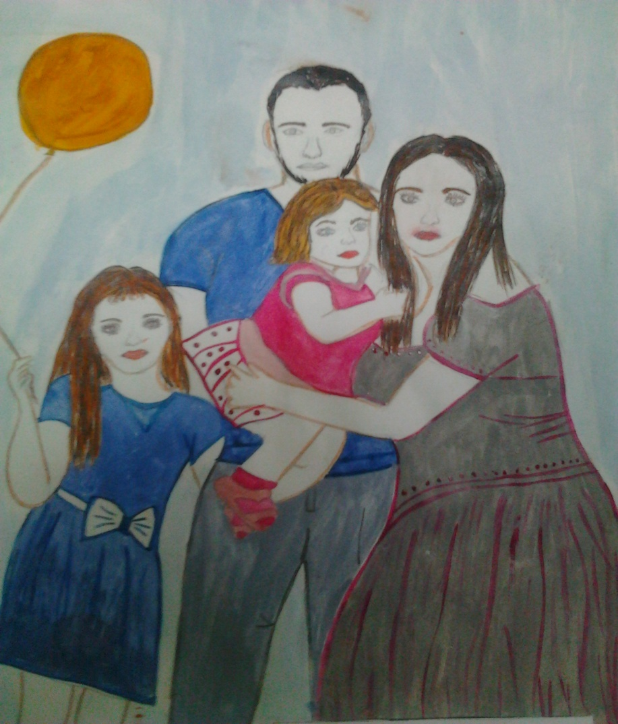
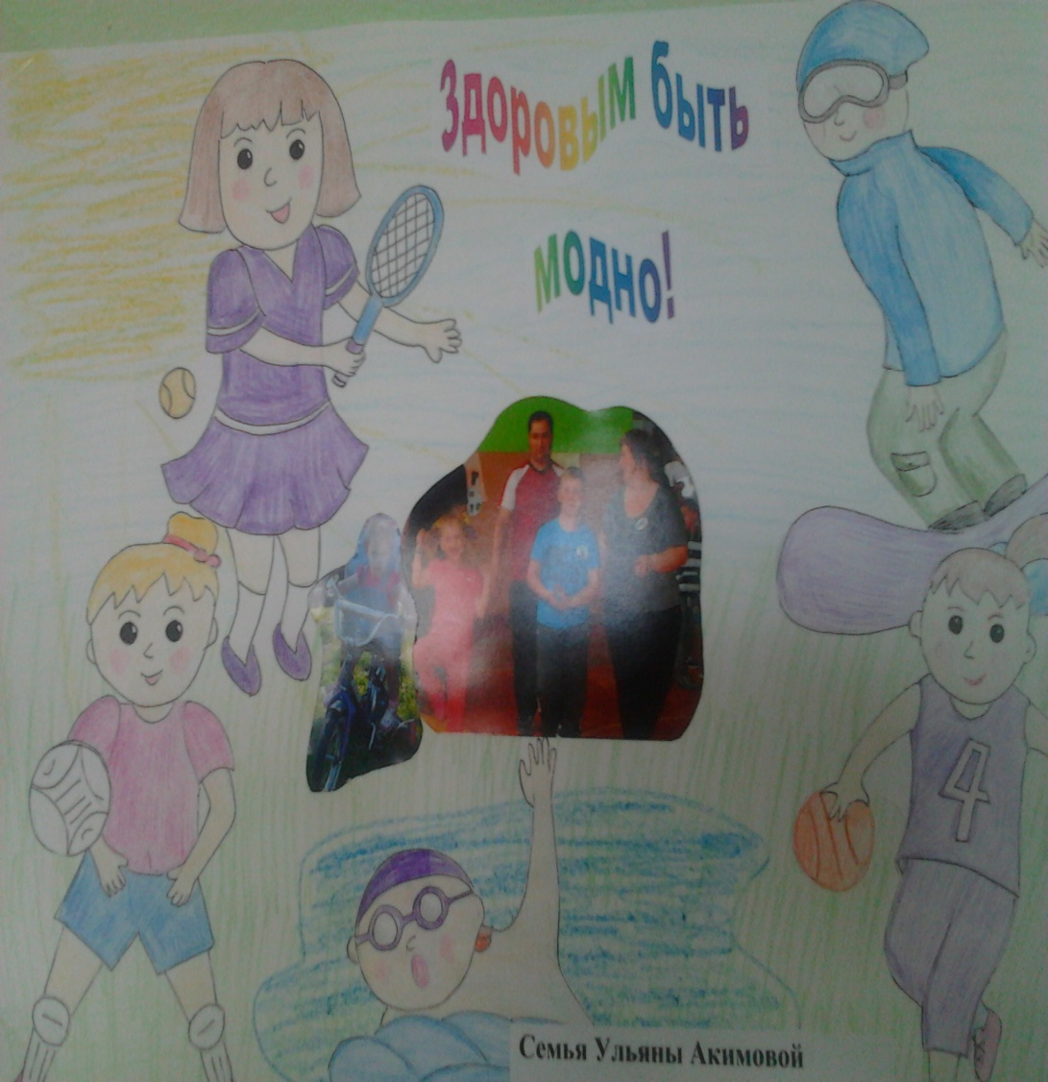

Slide 4
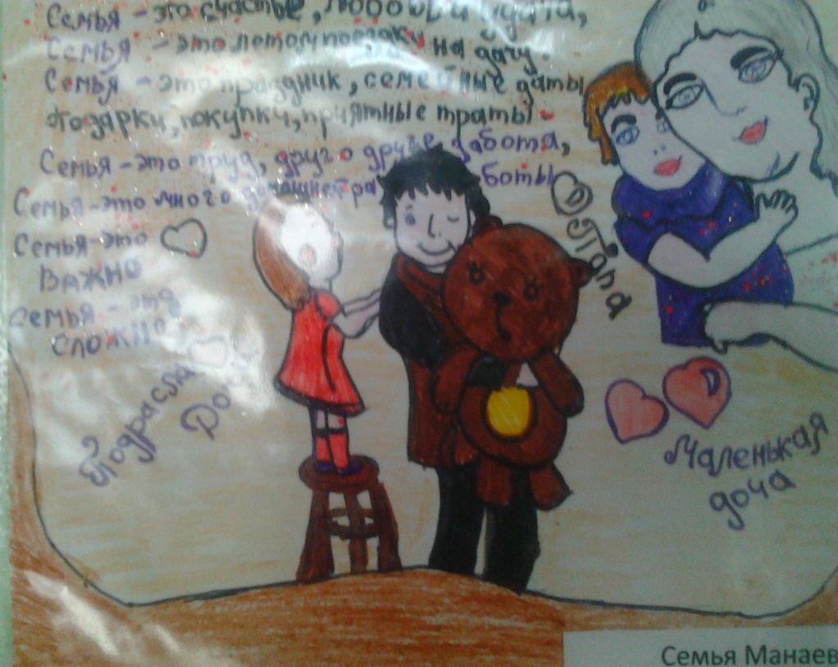
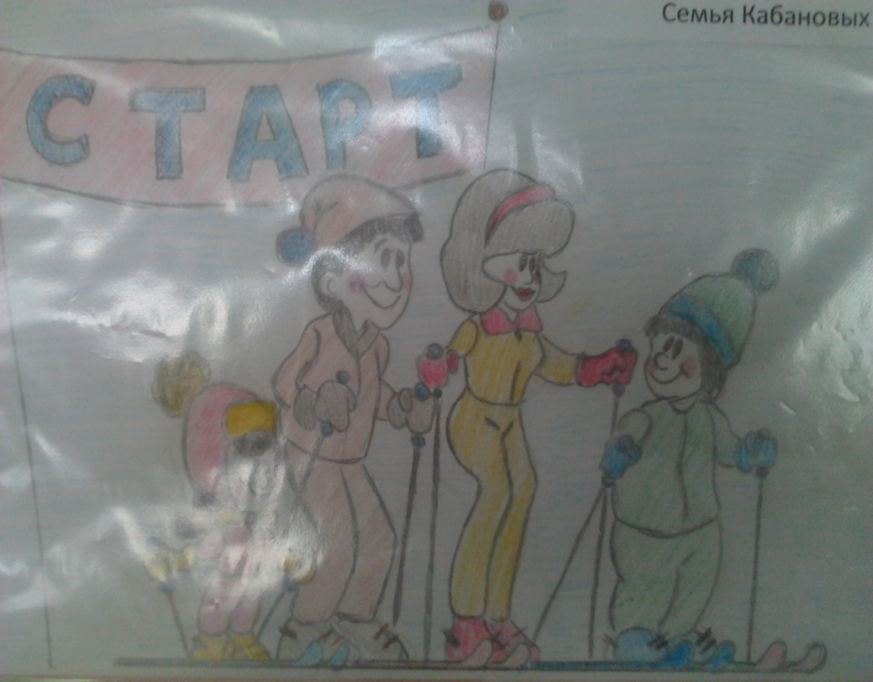

Slide 5
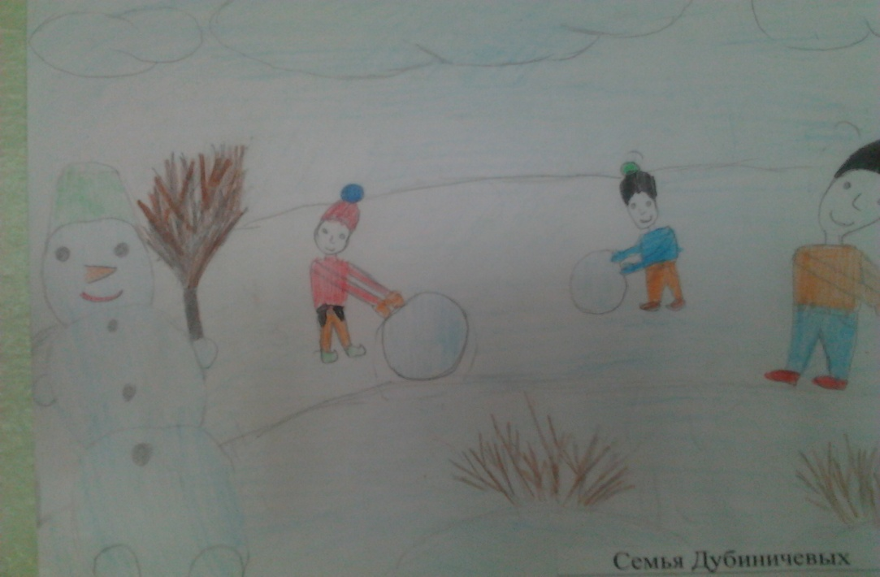
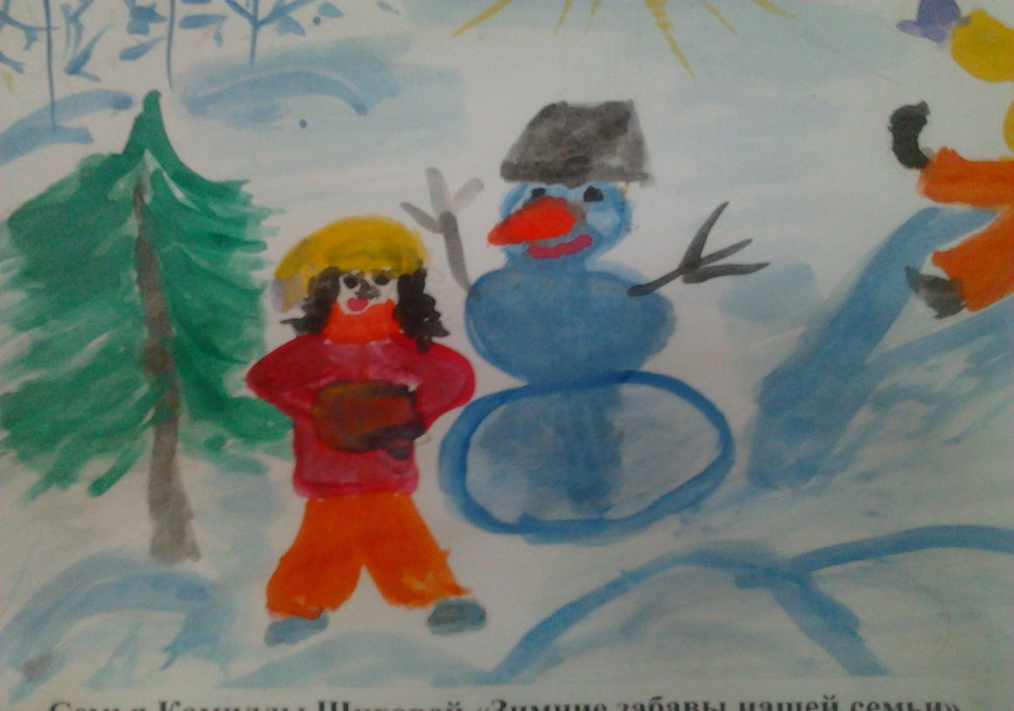

Slide 6
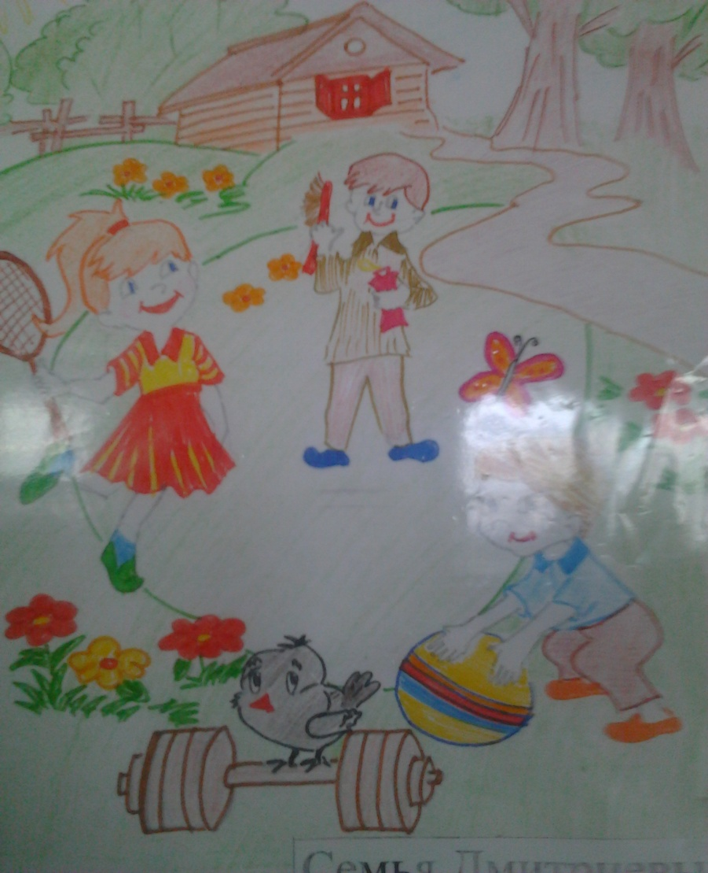
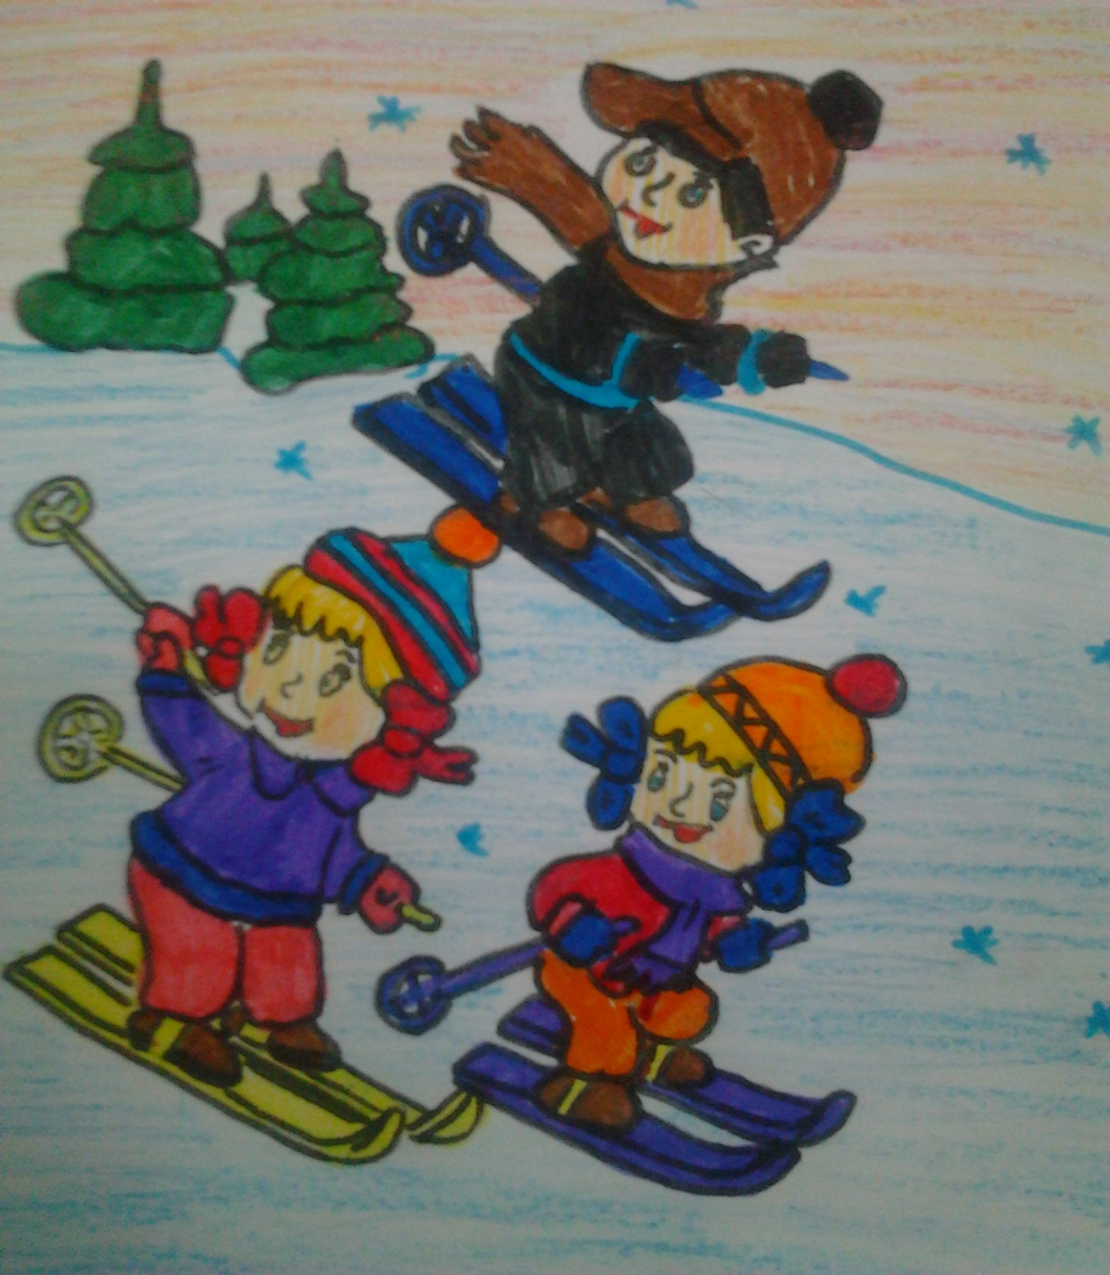

Slide 7
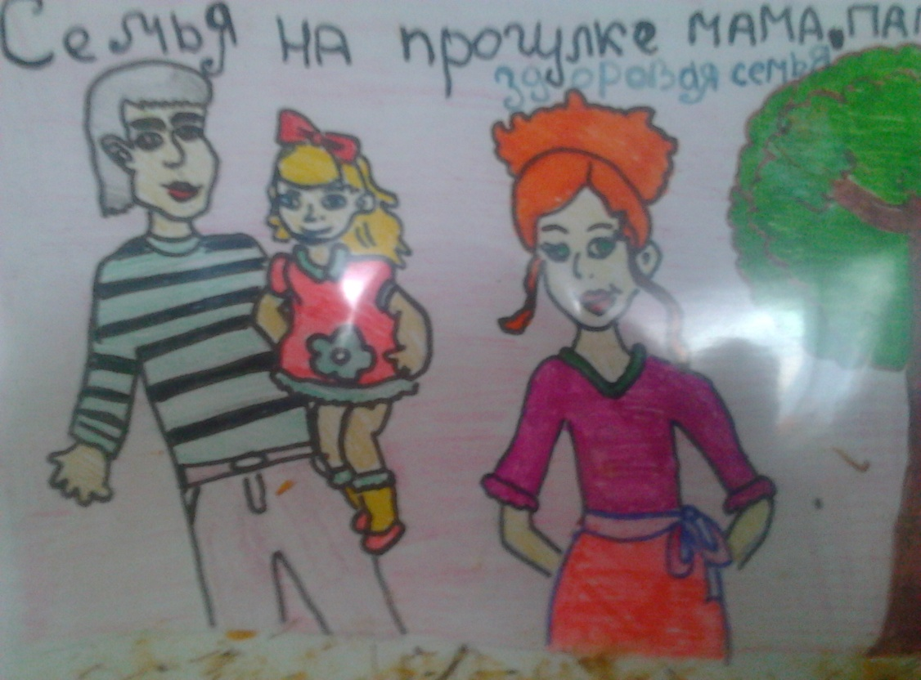
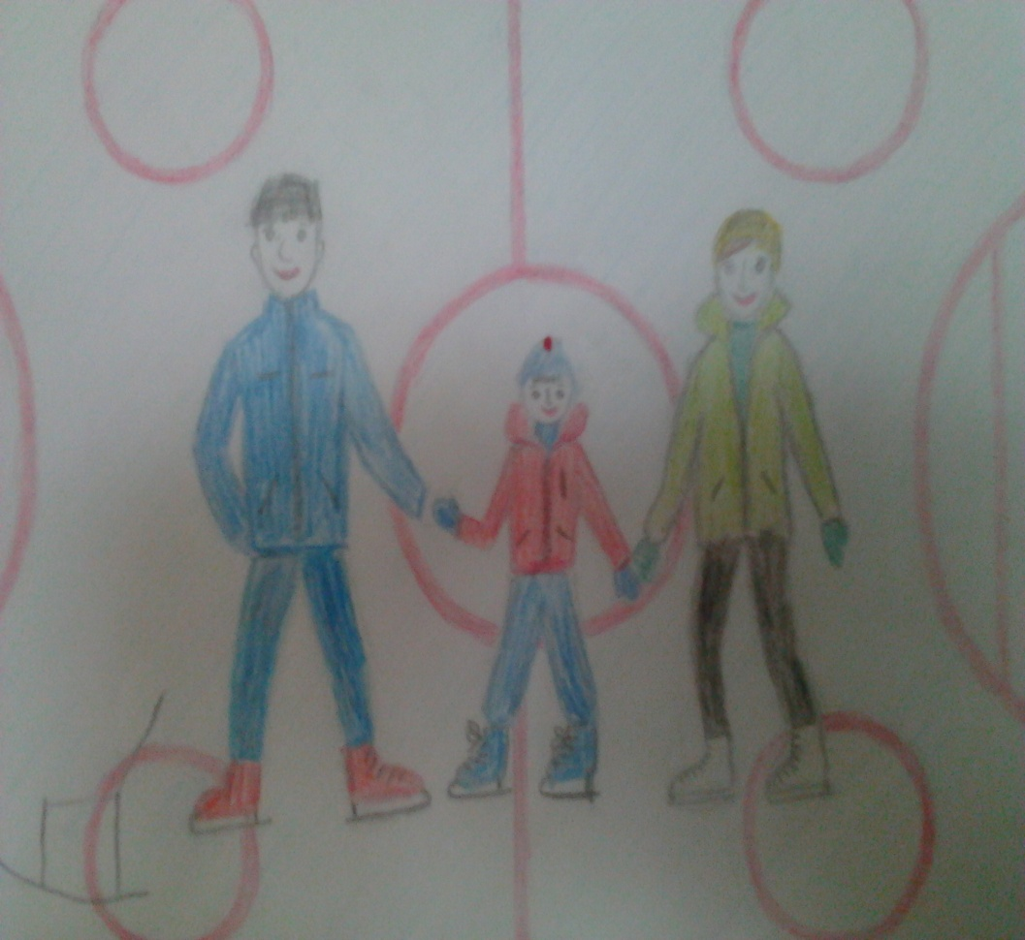

Slide 8
